Slide 1
3 семестр Лекция 6. Параллельное программирование и библиотека TPL Содержание лекции:
Информационные технологии и программирование
Класс Task
Класс Parallel
Отмена задач
Преподаватель курса: Клюкин Даниил Анатольевич, ст. преподаватель каф. ПМиИТ

Slide 2
Класс Task
В библиотеке классов .NET задача представлена специальным классом - классом Task, который находится в пространстве имен System.Threading.Tasks. Данный класс описывает отдельную задачу, которая запускается асинхронно в одном из потоков из пула потоков. Хотя ее также можно запускать синхронно в текущем потоке.
Notes:
В эпоху многоядерных машин, которые позволяют параллельно выполнять сразу несколько процессов, стандартных средств работы с потоками в .NET уже оказалось недостаточно. Поэтому во фреймворк .NET была добавлена библиотека параллельных задач TPL (Task Parallel Library), основной функционал которой располагается в пространстве имен System.Threading.Tasks. Данная библиотека упрощает работу с многопроцессорными, многоядерными системами. Кроме того, она упрощает работу по созданию новых потоков. Поэтому обычно рекомендуется использовать именно TPL и ее классы для создания многопоточных приложений.
В основе библиотеки TPL лежит концепция задач, каждая из которых описывает отдельную продолжительную операцию. В библиотеке классов .NET задача представлена специальным классом - классом Task, который находится в пространстве имен System.Threading.Tasks. Данный класс описывает отдельную задачу, которая запускается асинхронно в одном из потоков из пула потоков. Хотя ее также можно запускать синхронно в текущем потоке.

Slide 3
Первый способ создание объекта Task и вызов у него метода Start:
Task task = new Task(
() => Console.WriteLine("Hello Task!"));
task.Start();
Второй способ заключается в использовании статического метода Task.Factory.StartNew(). Этот метод также в качестве параметра принимает делегат Action, который указывает, какое действие будет выполняться. При этом этот метод сразу же запускает задачу:
Task task = Task.Factory.StartNew(
() => Console.WriteLine("Hello Task!"));

Slide 4
Третий способ определения и запуска задач представляет использование статического метода Task.Run():
Task task = Task.Run(() => Console.WriteLine("Hello Task!"));
Метод Task.Run() также в качестве параметра может принимать делегат Action - выполняемое действие и возвращает объект Task.

Slide 5
Ожидание завершения задачи
Чтобы приложение ожидало завершения задачи, можно использовать метод Wait() объекта Task:
Task task1 = new Task(() => Console.WriteLine("Task1 is executed"));
task1.Start();
Task task2 = Task.Factory.StartNew(() => Console.WriteLine("Task2 is executed"));
Task task3 = Task.Run(() => Console.WriteLine("Task3 is executed"));
task1.Wait(); // ожидаем завершения задачи task1
task2.Wait(); // ожидаем завершения задачи task2
task3.Wait(); // ожидаем завершения задачи task3

Slide 6
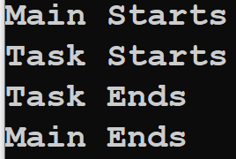
Ожидание завершения задачи
Стоит отметить, что метод Wait() блокирует вызывающий поток, в котором запущена задача, пока эта задача не завершит свое выполнение.
Например:
Console.WriteLine("Main Starts");
// создаем задачу
Task task1 = new Task(() =>
{
Console.WriteLine("Task Starts");
Thread.Sleep(1000); // задержка на 1 секунду - имитация долгой работы
Console.WriteLine("Task Ends");
});
task1.Start(); // запускаем задачу
task1.Wait(); // ожидаем выполнения задачи
Console.WriteLine("Main Ends");

Slide 7
Для эмуляции долговременной работы здесь в задаче task1 устанавливается задержка на 1 секунду. В итоге, когда выполнение дойдет до вызова task1.Wait() основной поток остановит свое выполнение и будет ждать завершения задачи.

Slide 8
Свойства класса Task
Status: возвращает статус задачи. Представляет перечисление System.Threading.Tasks.TaskStatus, которое имеет следующие значения:
Canceled: задача отменена;
Created: задача создана, но еще не запущена;
Faulted: в процессе работы задачи произошло исключение;
RanToCompletion: задача успешно завершена;
Running: задача запущена, но еще не завершена;
WaitingForActivation: задача ожидает активации и постановки в график выполнения;
WaitingForChildrenToComplete: задача завершена и теперь ожидает завершения прикрепленных к ней дочерних задач;
WaitingToRun: задача поставлена в график выполнения, но еще не начала свое выполнение;

Slide 9
IsCompleted: возвращает true, если задача завершена;
IsCanceled: возвращает true, если задача была отменена;
IsFaulted: возвращает true, если задача завершилась при возникновении исключения;
IsCompletedSuccessfully: возвращает true, если задача завершилась успешно.

Slide 10
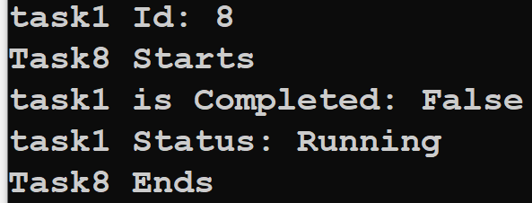
Пример:
Task task1 = new Task(() =>
{
Console.WriteLine(
$"Task{Task.CurrentId} Starts");
Thread.Sleep(1000);
Console.WriteLine(
$"Task{Task.CurrentId} Ends");
});
task1.Start(); //запускаем задачу
// получаем информацию о задаче
Console.WriteLine($"task1 Id: {task1.Id}");
Console.WriteLine($"task1 is Completed: {task1.IsCompleted}");
Console.WriteLine($"task1 Status: {task1.Status}");
task1.Wait(); // ожидаем завершения задачи

Slide 11
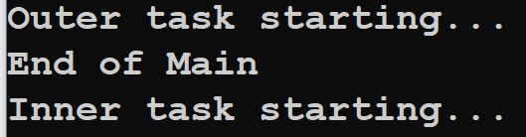
Вложенные задачи
Одна задача может запускать другую - вложенную задачу. При этом эти задачи выполняются независимо друг от друга. Например:
var outer = Task.Factory.StartNew(() => // внешняя задача
{
Console.WriteLine("Outer task starting...");
var inner = Task.Factory.StartNew(() => // вложенная задача
{
Console.WriteLine("Inner task starting...");
Thread.Sleep(2000);
Console.WriteLine("Inner task finished.");
});
});
// ожидаем выполнения внешней задачи
outer.Wait();
Console.WriteLine("End of Main");
Вложенная задача может завершиться даже после завершения метода Main.

Slide 12
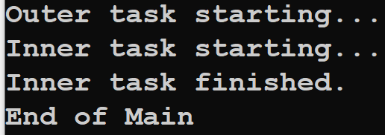
Если необходимо, чтобы вложенная задача выполнялась как часть внешней, необходимо использовать значение TaskCreationOptions.AttachedToParent:
var outer = Task.Factory.StartNew(() => // внешняя задача
{
Console.WriteLine("Outer task starting...");
var inner = Task.Factory.StartNew(() => // вложенная задача
{
Console.WriteLine("Inner task starting...");
Thread.Sleep(2000);
Console.WriteLine("Inner task finished.");
}, TaskCreationOptions.AttachedToParent);
});
outer.Wait(); // ожидаем выполнения
Console.WriteLine("End of Main");
Внешняя задача завершится когда завершатся все прикрепленные к ней вложенные задачи.

Slide 13
Массив задач
Также как и с потоками, мы можем создать и запустить массив задач. Можно определить все задачи в массиве непосредственно через объект Task:
Task[] tasks1 = new Task[3]
{
new Task(() => Console.WriteLine("First Task")),
new Task(() => Console.WriteLine("Second Task")),
new Task(() => Console.WriteLine("Third Task"))
};
// запуск задач в массиве
foreach (var t in tasks1)
t.Start();

Slide 14
ИЛИ
Task[] tasks2 = new Task[3];
int j = 1;
for (int i = 0; i < tasks2.Length; i++)
tasks2[i] = Task.Factory.StartNew(() => Console.WriteLine($"Task {j++}"));
Вопрос: Что отобразится на экране?
Notes:
Ответ: может отобразиться ничего, а может вывести сообщения Task1…, тк задачи выполняются в отдельном потоке и мы не ждем их завершения, то они могут завершиться после выхода из Main.

Slide 15
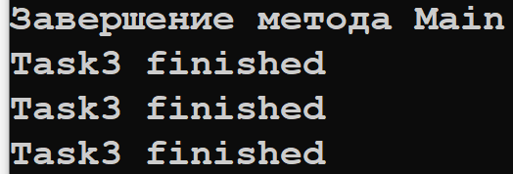
Исправим это с помощью Task.WaitAll():
Task[] tasks = new Task[3];
for (var i = 0; i < tasks.Length; i++)
{
tasks[i] = new Task(() =>
{
Thread.Sleep(1000); // эмуляция долгой работы
Console.WriteLine($"Task{i} finished");
});
tasks[i].Start(); // запускаем задачу
}
Console.WriteLine("Завершение метода Main");
Task.WaitAll(tasks); // ожидаем завершения всех задач

Slide 16
В примере выше мы столкнулись с такой вещью как замыкание (нам 3 раза вывело Task3, хотя i менялось от 0 до 2).
Замыкание это закрепление объекта за его окружением (областью видимости).

Slide 17
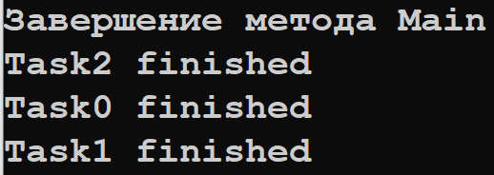
Исправим пример выше создав локальную переменную index:
Task[] tasks = new Task[3];
for (var i = 0; i < tasks.Length; i++)
{
var index = i;
tasks[i] = new Task(() =>
{
Thread.Sleep(1000); // эмуляция долгой работы
Console.WriteLine($"Task{index} finished");
});
tasks[i].Start(); // запускаем задачу
}
Console.WriteLine("Завершение метода Main");
Task.WaitAll(tasks); // ожидаем завершения всех задач

Slide 18

Возвращение результатов из задач
int n1 = 4, n2 = 5;
Task<int> sumTask = new Task<int>(() => Sum(n1, n2));
sumTask.Start();
int result = sumTask.Result;
Console.WriteLine($"{n1} + {n2} = {result}"); // 4 + 5 = 9
int Sum(int a, int b) => a + b;
При обращении к свойству Result текущий поток останавливает выполнение и ждет, когда будет получен результат из выполняемой задачи.

Slide 19
Задачи продолжения
Задачи продолжения или continuation task позволяют определить задачи, которые выполняются после завершения других задач.
Благодаря этому мы можем вызвать после выполнения одной задачи несколько других, определить условия их вызова, передать из предыдущей задачи в следующую некоторые данные.
Задачи продолжения похожи на методы обратного вызова, но фактически являются обычными задачами Task.
Посмотрим на примере:

Slide 20
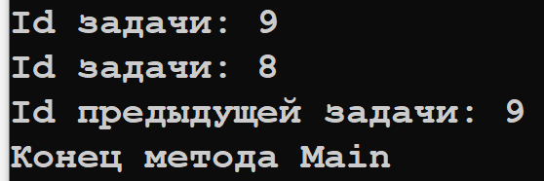
Task task1 = new Task(() =>
{
Console.WriteLine($"Id задачи: {Task.CurrentId}");
});
// задача продолжения - task2 выполняется после task1
Task task2 = task1.ContinueWith(PrintTask);
task1.Start();
// ждем окончания второй задачи
task2.Wait();
Console.WriteLine("Конец метода Main");
void PrintTask(Task t)
{
Console.WriteLine($"Id задачи: {Task.CurrentId}");
Console.WriteLine($"Id предыдущей задачи: {t.Id}");
Thread.Sleep(3000);
}

Slide 21
Первая задача задается с помощью лямбда-выражения, которое просто выводит id этой задачи. Вторая задача - задача продолжения задается с помощью метода ContinueWith, который в качестве параметра принимает делегат Action<Task>. То есть метод PrintTask, который передается в вызов ContinueWith, должен принимать параметр типа Task.
Можно было написать так:
Task task2 = task1.ContinueWith(t => PrintTask(t));

Slide 22

Также мы можем передавать конкретный результат работы предыдущей задачи:
Task<int> sumTask = new Task<int>(() => Sum(4, 5));
// задача продолжения
Task printTask = sumTask.ContinueWith(task => PrintResult(task.Result));
sumTask.Start();
// ждем окончания второй задачи
printTask.Wait();
Console.WriteLine("Конец метода Main");
int Sum(int a, int b) => a + b;
void PrintResult(int sum) => Console.WriteLine($"Sum: {sum}");

Slide 23
Рассмотрим пример параллельного вычисления интеграла.
double Integrate(double from, double to, int intervals = 100)
{
var integral = 0.0;
var step = (to - from) / intervals;
for (int i = 0; i < intervals; i++) {
var xLeft = from + i * step;
var xRight = xLeft + step;
integral += (f(xLeft) + f(xRight)) / 2 * step;
}
return integral;
}
double f(double x) => x * x;

Slide 24

var from = 0.0;
var to = 1.0;
//Разобьём интеграл на множество интегралов, равное количеству ядер ЦП
var integralTasks = new Task<double>[Environment.ProcessorCount];
var step = (to - from) / integralTasks.Length;
for (var i = 0; i < integralTasks.Length; i++)
{
var xLeft = from + i * step;
var xRight = xLeft + step;
integralTasks[i] = Task.Run(() => Integrate(xLeft, xRight, 100000000));
}
Task.WaitAll(integralTasks);
Console.WriteLine(integralTasks.Sum(t => t.Result));

Slide 25
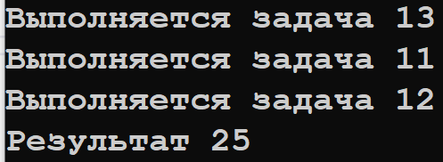
Класс Parallel
Класс Parallel также является частью TPL и предназначен для упрощения параллельного выполнения кода. Parallel имеет ряд методов, которые позволяют распараллелить задачу.
Parallel.Invoke(// метод Parallel.Invoke выполняет три метода
Print,
() =>
{
Console.WriteLine($"Выполняется задача {Task.CurrentId}");
Thread.Sleep(3000);
},
() => Square(5)
);

Slide 26
void Print() {
Console.WriteLine($"Выполняется задача {Task.CurrentId}");
Thread.Sleep(3000);
}
void Square(int n) {// вычисляем квадрат числа
Console.WriteLine($"Выполняется задача {Task.CurrentId}");
Thread.Sleep(3000);
Console.WriteLine($"Результат {n * n}");
}

Slide 27
Parallel.For(int, int, Action<int>)
Метод Parallel.For позволяет выполнять итерации цикла параллельно.
Первый параметр метода задает начальный индекс элемента в цикле, а второй параметр - конечный индекс. Третий параметр - делегат Action - указывает на метод, который будет выполняться один раз за итерацию:
Parallel.For(1, 5, Square);
// вычисляем квадрат числа
void Square(int n)
{
Console.WriteLine($"Выполняется задача {Task.CurrentId}");
Console.WriteLine($"Квадрат числа {n} равен {n * n}");
Thread.Sleep(2000);
}

Slide 28
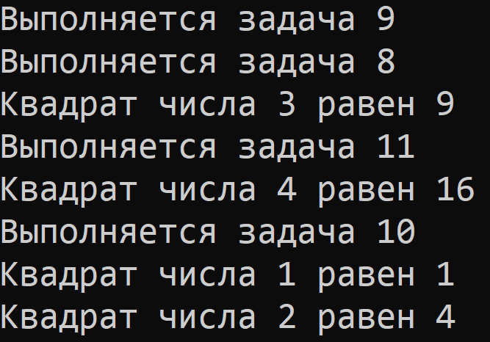

Slide 29
Parallel.ForEach<TSource>(IEnumerable<TSource> source,Action<TSource> body)
Метод Parallel.ForEach осуществляет итерацию по коллекции, реализующей интерфейс IEnumerable, подобно циклу foreach, только осуществляет параллельное выполнение перебора.
ParallelLoopResult result = Parallel.ForEach<int>(
new List<int>() { 1, 3, 5, 8 },
Square
);
// вычисляем квадрат числа
void Square(int n)
{
Console.WriteLine($"Выполняется задача {Task.CurrentId}");
Console.WriteLine($"Квадрат числа {n} равен {n * n}");
Thread.Sleep(2000);
}

Slide 30
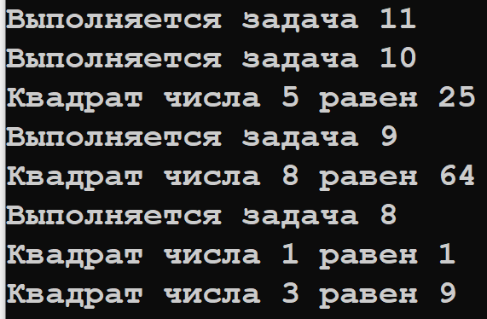

Slide 31
Выход из цикла
В стандартных циклах for и foreach предусмотрен преждевременный выход из цикла с помощью оператора break. В методах Parallel.ForEach и Parallel.For мы также можем, не дожидаясь окончания цикла, выйти из него:

Slide 32
ParallelLoopResult result = Parallel.For(1, 25, Square);
if (!result.IsCompleted)
Console.WriteLine($"Выполнение цикла завершено на итерации {result.LowestBreakIteration}");
// вычисляем квадрат числа
void Square(int n, ParallelLoopState pls)
{
// если передано 5, выходим из цикла
if (n == 5) pls.Break();
Console.WriteLine($"Квадрат числа {n} равен {n * n}");
Thread.Sleep(2000);
}

Slide 33
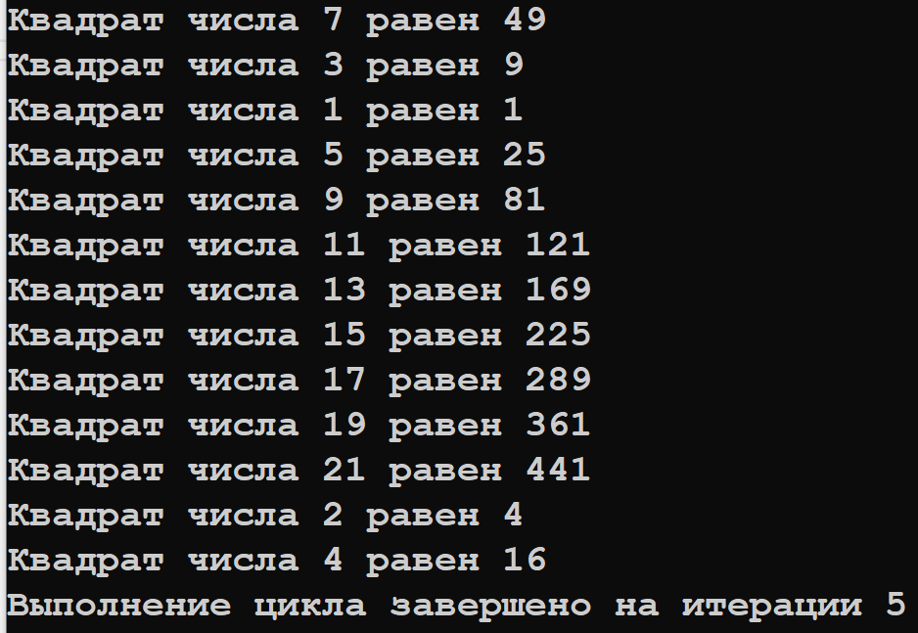
Вывод на консоль:

Slide 34
Отмена задач и параллельных операций. CancellationToken
Параллельное выполнение задач может занимать много времени. И иногда может возникнуть необходимость прервать выполняемую задачу. Для этого платформа .NET предоставляет структуру CancellationToken из пространства имен System.Threading.

Slide 35
Общий алгоритм отмены задачи обычно предусматривает следующий порядок действий:
Создание объекта CancellationTokenSource, который управляет и посылает уведомление об отмене токену.
С помощью свойства CancellationTokenSource.Token получаем токен и передаем его в задачу, которая может быть отменена.
Определяем в задаче действия на случай ее отмены.
Вызываем метод CancellationTokenSource.Cancel(), который устанавливает для свойства CancellationToken.IsCancellationRequested значение true.
когда работа с объектом CancellationTokenSource завершена, у него следует вызвать метод Dispose для освобождения всех связанных с ним используемых ресурсов.

Slide 36
CancellationTokenSource cancelTokenSource = new
CancellationTokenSource();
CancellationToken token = cancelTokenSource.Token;
Task task = new Task(() => // задача вычисляет квадраты чисел
{
for (int i = 1; i <= 10; i++)
{
if (token.IsCancellationRequested) // проверяем наличие сигнала отмены
{
Console.WriteLine("Операция прервана");
return; // выходим из метода и тем самым завершаем задачу
}
Console.WriteLine($"Квадрат числа {i} равен {i * i}");
Thread.Sleep(200);
}
}, token);

Slide 37
task.Start();
Thread.Sleep(1000); // после задержки по времени отменяем выполнение задачи
cancelTokenSource.Cancel();
task.Wait(); // ожидаем завершения задачи
Console.WriteLine($"Task Status: {task.Status}"); // проверяем статус задачи
cancelTokenSource.Dispose(); // освобождаем ресурсы

Slide 38
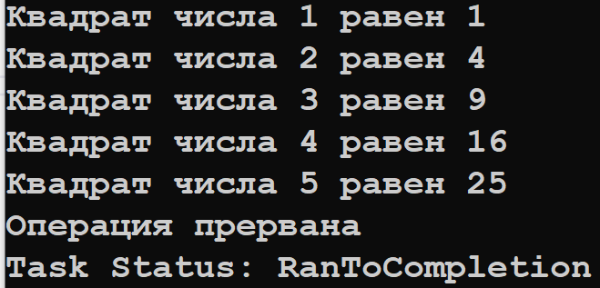
Вывод на консоль:

